Slide 1




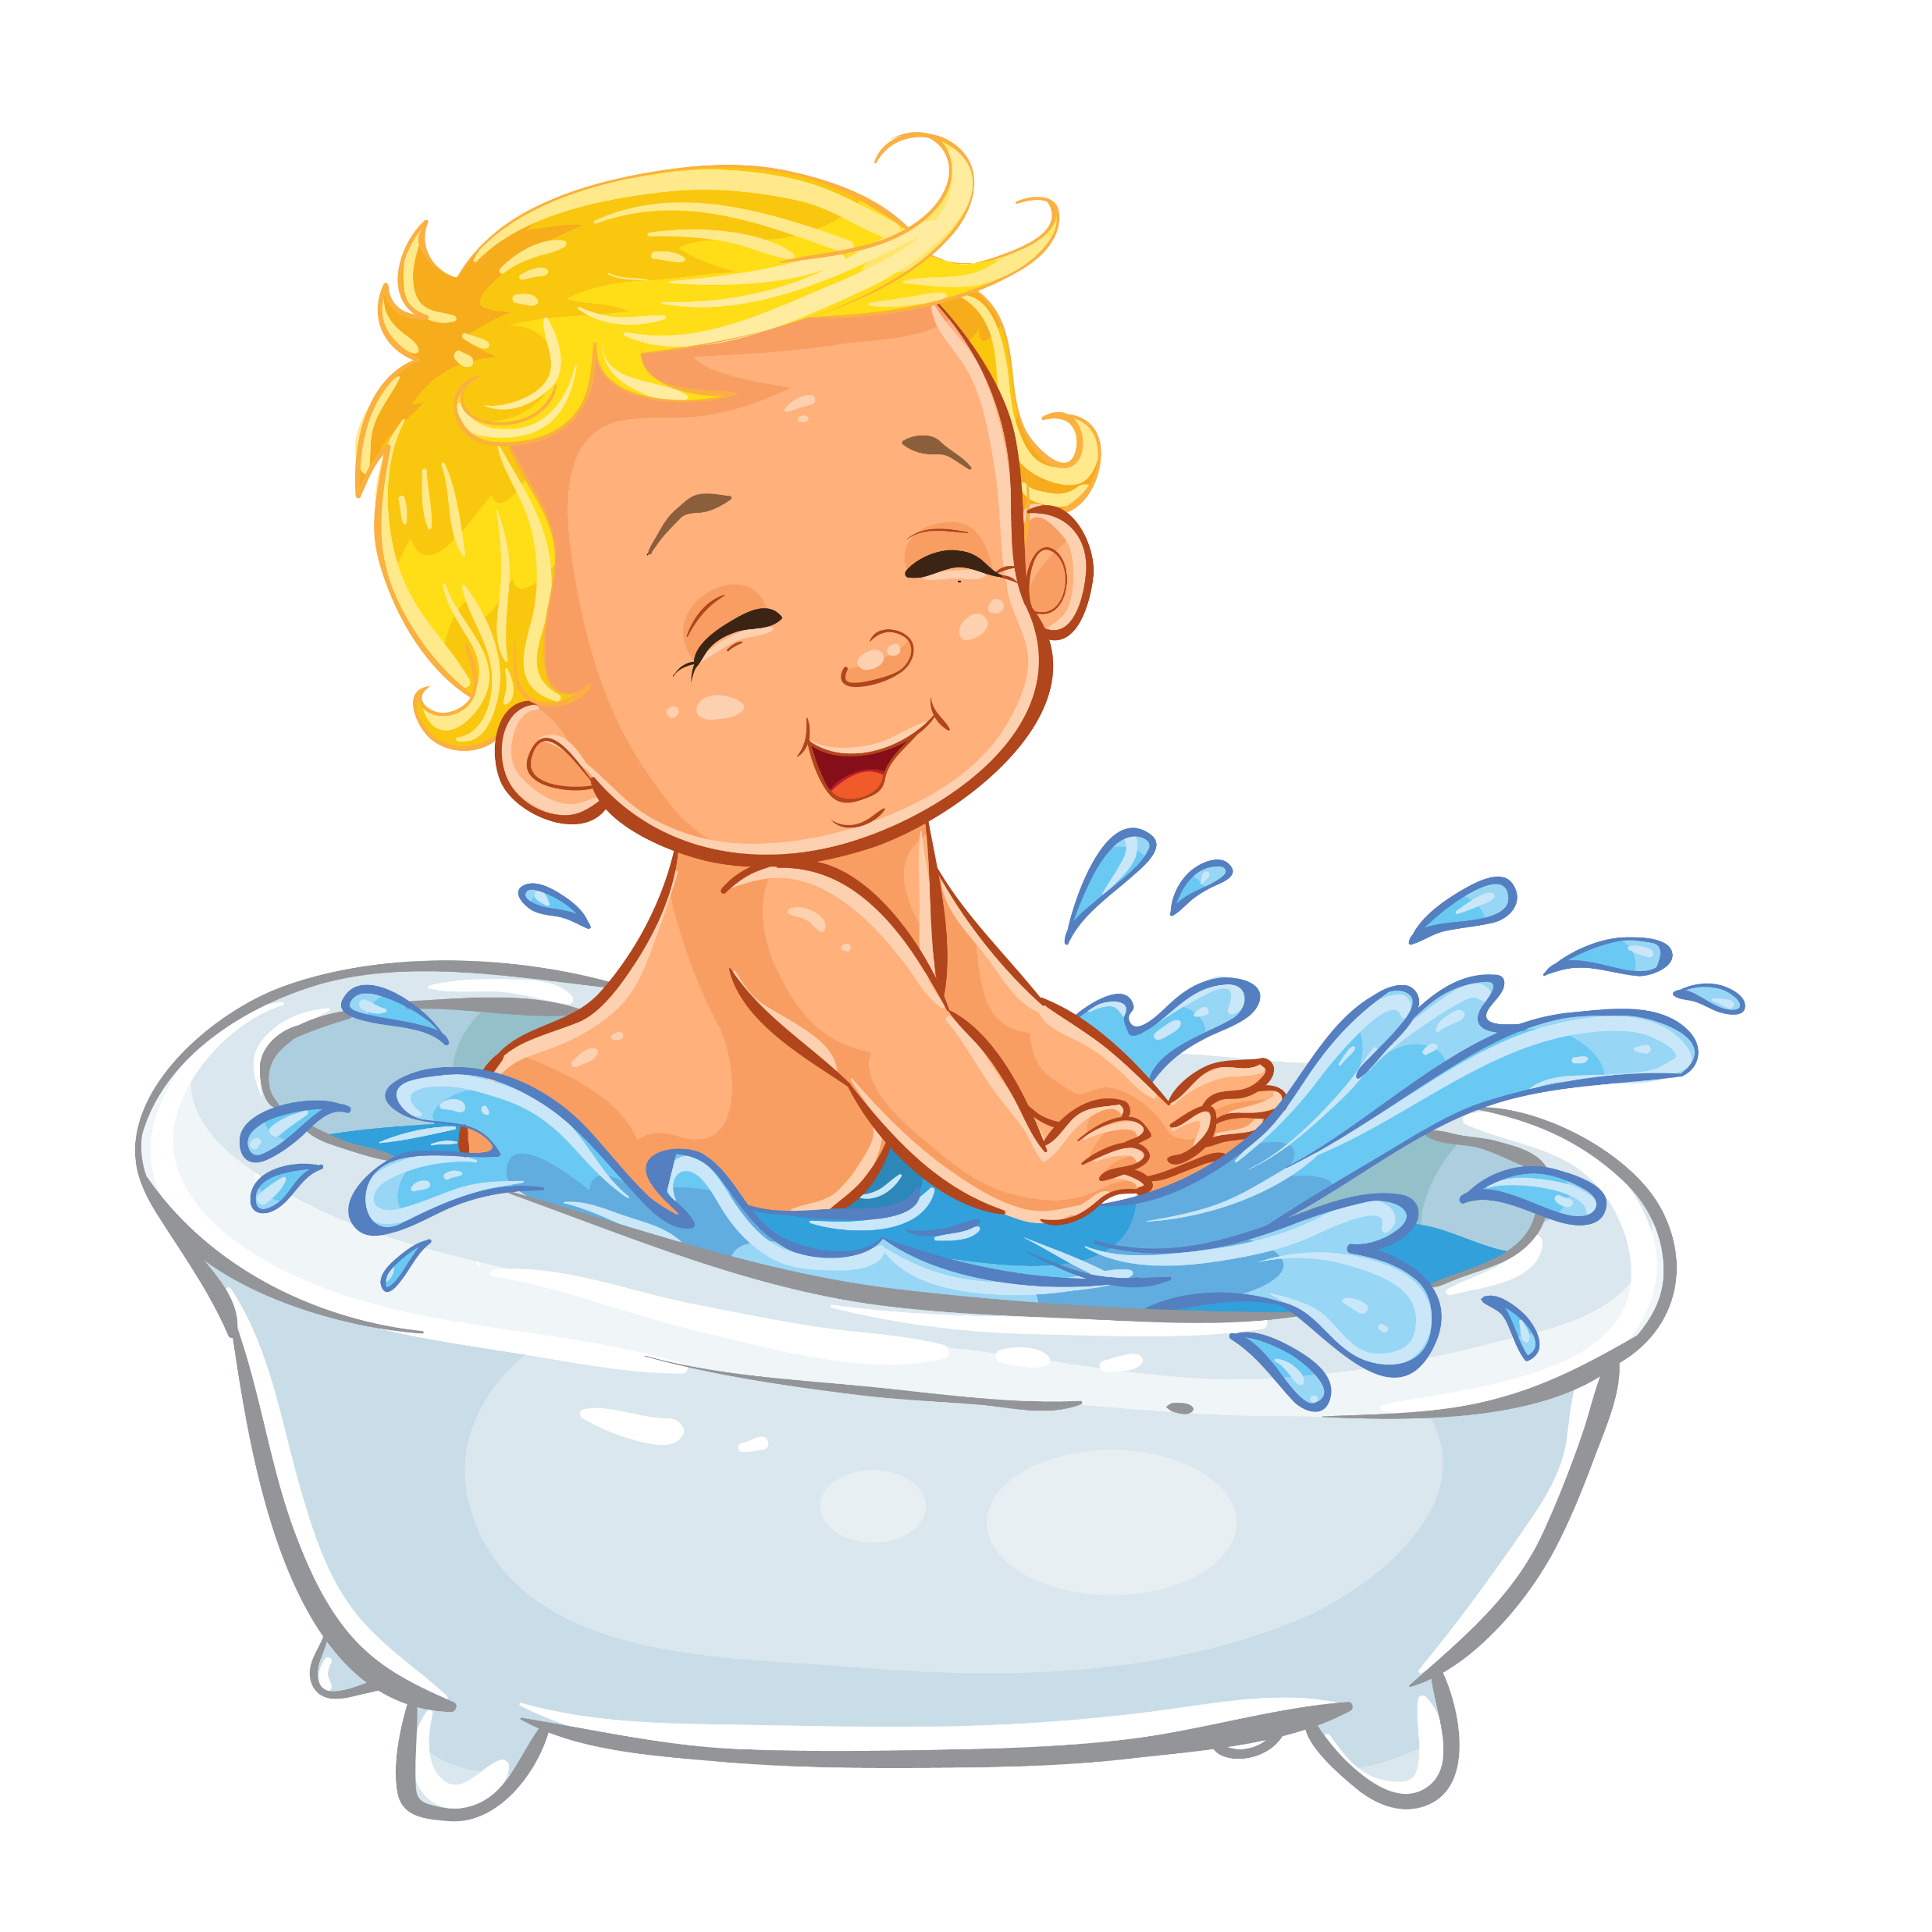

Slide 2


Slide 3


Để có mái tóc sạch sẽ em cần làm gì?
Để có mái tóc sạch sẽ, em cần tắm gội hàng ngày.

Slide 4


Slide 5
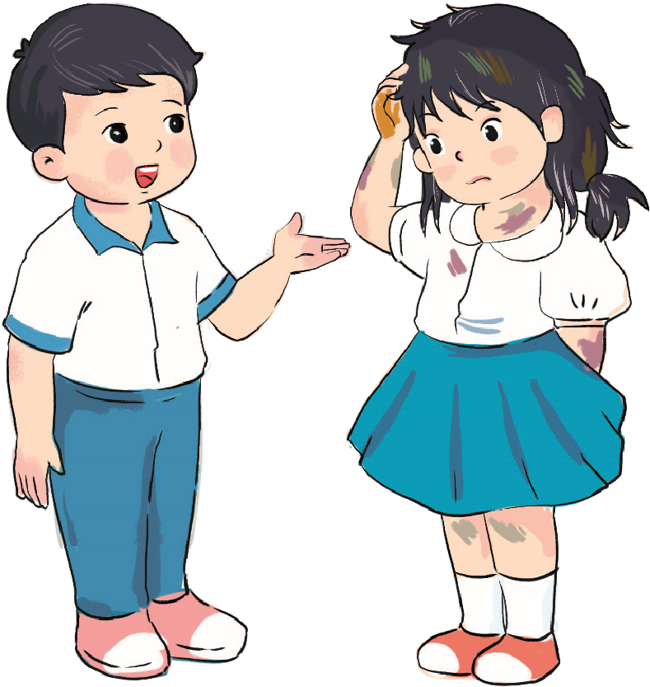
Vì sao em cần tắm, gội hàng ngày?

Slide 6


Tắm, gội hàng ngày là cách giữ cơ thể luôn khoẻ mạnh, sạch sẽ, thơm tho. Khi cơ thể khoẻ mạnh sẽ giúp em tự tin, vui vẻ, thoải mái hơn.

Slide 7
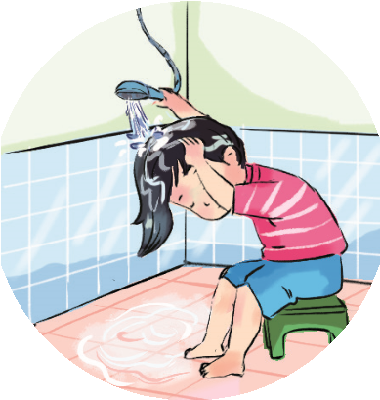
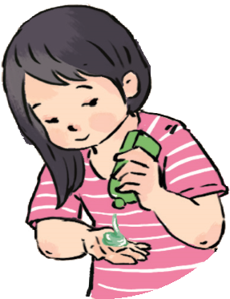
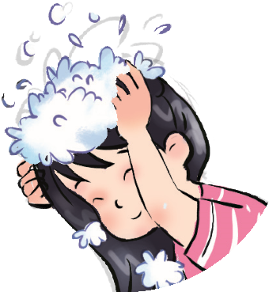
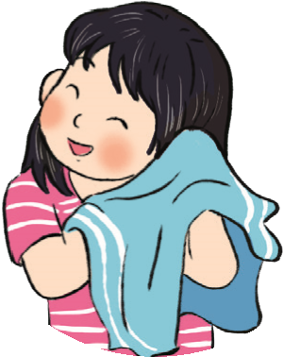
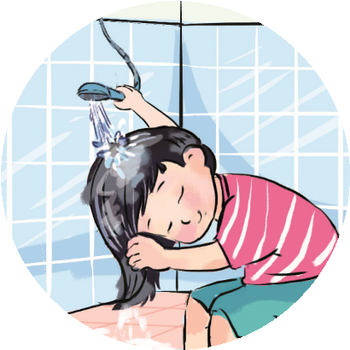
Em tắm, gội đầu như thế nào?
2
3
1
5
4

Slide 8
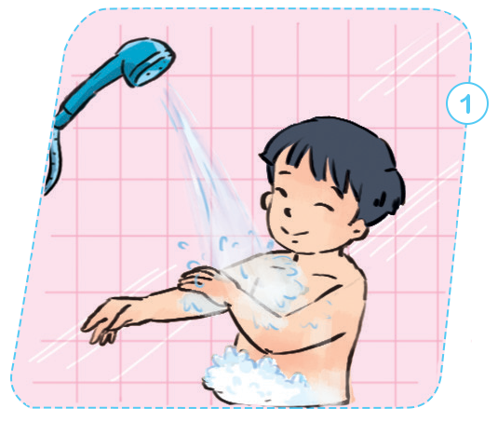
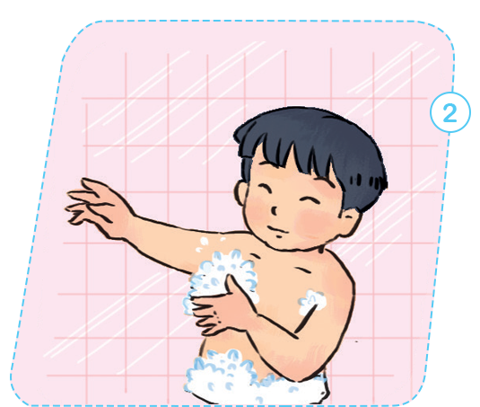
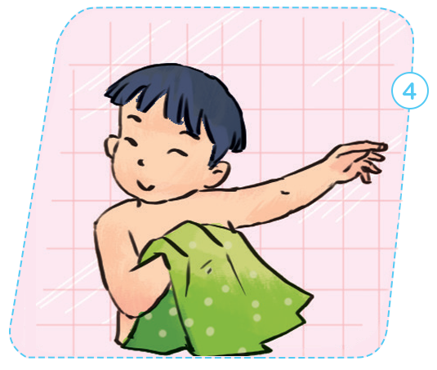
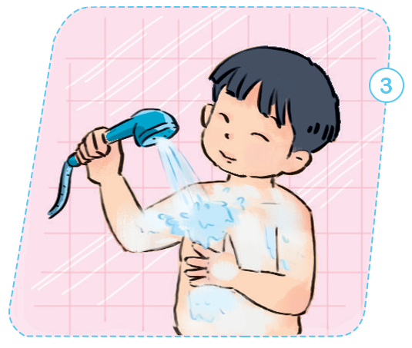
Em tắm theo các bước như thế nào?

Slide 9
Để tắm đúng cách, em cần làm theo các bước: Làm ướt người bằng nước sạch và xoa xà phòng khắp cơ thể; kì cọ, làm sạch cơ thể bằng tay hoặc bông tắm; xả lại bằng nước sạch; lau khô bằng khăn mềm

Slide 10







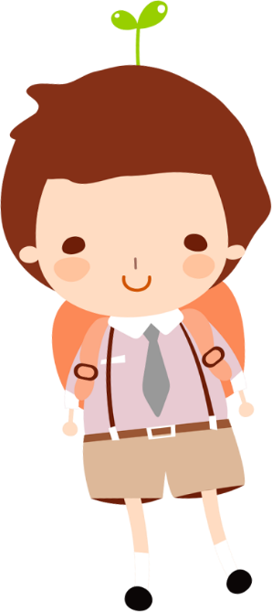


Hãy chia sẻ với các bạn cách em tắm, gội sạch sẽ
Notes:
Slide HS trình bày

Slide 11

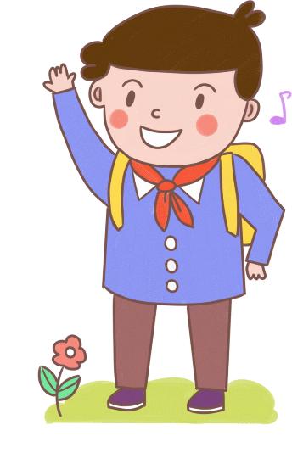
Kết luận
Là con trai các bạn nên cắt tóc gọn gàng, còn các bạn nữ có mái tóc dài thì cần chải tóc và buộc tóc ngay ngắn.
Chúng ta cần tắm gội để cơ thể luôn sạch sẽ, khỏe mạnh.

